Slide 1
Escuela Normal de Educación Preescolar.
Lic. en Educación Preescolar.
Ciclo 2021-2022.
“Guion de observación"
Materia: Estrategias Para La Exploración Del Mundo Social.
Unidad de Aprendizaje 2:
"La familia: El primer espacio de los niños y las niñas en preescolar"
Competencias de la unidad 2:
-Detecta los procesos de aprendizaje de sus alumnos para favorecer su
desarrollo cognitivo y socioemocional.
-Aplica plan y programas de estudio para alcanzar los propósitos
educativos y contribuir al pleno desenvolvimiento de las capacidades de
los alumnos.
-Diseña planeaciones aplicando conocimientos curriculares,
psicopedagógicos, disciplinares, didácticos y tecnológicos para propiciar
espacios de aprendizaje incluyentes que respondan a las necesidades de
todos los alumnos en el marco de plan y programas de estudio.
-Emplea la evaluación para intervenir en los diferentes ámbitos y
momentos de la tarea educativa para mejorar los aprendizajes de los
alumnos.
-Integra recursos de la investigación educativa para enriquecer su
práctica profesional, expresado su interés por el conocimiento, la ciencia
y la mejora de la educación.
-Actúa de manera ética ante la diversidad de situaciones que se
presentan en la práctica profesional.
Docente: Ramiro García Elías.
Alumna: Daniela Guadalupe López Rocha. N.L 14.
Cuarto Semestre, Sección “A”
Saltillo Coahuila, 12 de Mayo de 2021.

Slide 2
Guion de observación.
Indicadores. | Si. | No. | Comentarios.
Las prácticas de crianza desde la familia de los bebés. | X |  | Cada bebé es criado de diferente manera según la cultura de cada padre de familia.
Las diferencias y similitudes que pueden compartir los bebés del documental. | X |  | Existen muchas diferencias entre los 4 niños, pero de igual manera existen similitudes. Todos los niños son “parecidos” en como se van desarrollando, en el documental se puede ver que cada uno esta aprendiendo a gatear para trasladarse de un lugar a otro.
La relación afectiva entre los adultos y los bebés. | X |  | En los diferentes contextos tienen distinta relación ya que pude notar que unos bebés podían estar solos con sus hermanos y no tanto con su padres.
Los roles que se definen desde edades tempranas. | X |  | A lo largo del documental se puede observar que los padres dejan en claro que ellos tiene la autoridad. En la mayoría de los casos la madre es la que esta más al pendiente de los bebés.
La influencia del contexto familiar y su impacto para la exploración y el mundo social que rodea a los niños. | X |  | La influencia del contexto es mucho, va desde el desarrollo del niño, hasta en la crianza y vestimenta. También en la adquisición de su identidad.

Slide 3
Los acercamientos que tiene con personas ajenas a sus familias. | X |  | En el documental se puede ver que varios de los niños son llevados a lugares en donde interactúan con otras personas. Uno de ellos fue llevado al parque y otro a clases de estimulación, en donde ya tiene otro contacto con personas ajenas a su familia.
La vestimenta según sus tradiciones y costumbres. | X |  | Cada uno de los 4 niños viste de manera diferente, el primero solo cubre su partes íntimas porque así visten en su comunidad, es decir, cada uno viste en relación en a sus costumbres.
La alimentación de cada uno de los bebés. | X |  | Aunque todos los bebes están en la etapa de lactancia, cada uno es alimentado de diferente manera o métodos.

Slide 4
CONCLUSIÓN.
En el documental se puede observar como son diferentes las vidas de 4 bebés nacidos en diferentes lugares, pero además se logra visualizar como es que se relacionan con el mundo exterior, es decir cada bebé ve la vida desde diferentes perspectivas. Desde que nacen podemos notar las diferencias entre los bebés.
Es un documental en donde haces reflexión acerca de la vida de los demás, a pesar de que no hay narrador, te deja muchas enseñanzas, que a pesar de las diferencias de costumbres y de vida económica los bebes aun así siguen teniendo similitudes en su desarrollo.
Podemos observar como también se desarrollan en sus contextos y como influyen, además de analizar cada estilo de crianza que se utilizan en los bebes.
El desarrollo intelectual de los niños va de la mano con el medio social en el que crecen, el cual le ayuda a formarse tanto a nivel individual como a nivel de relación con los demás.

Slide 5
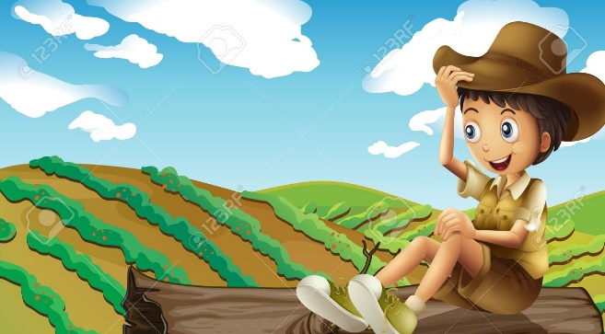
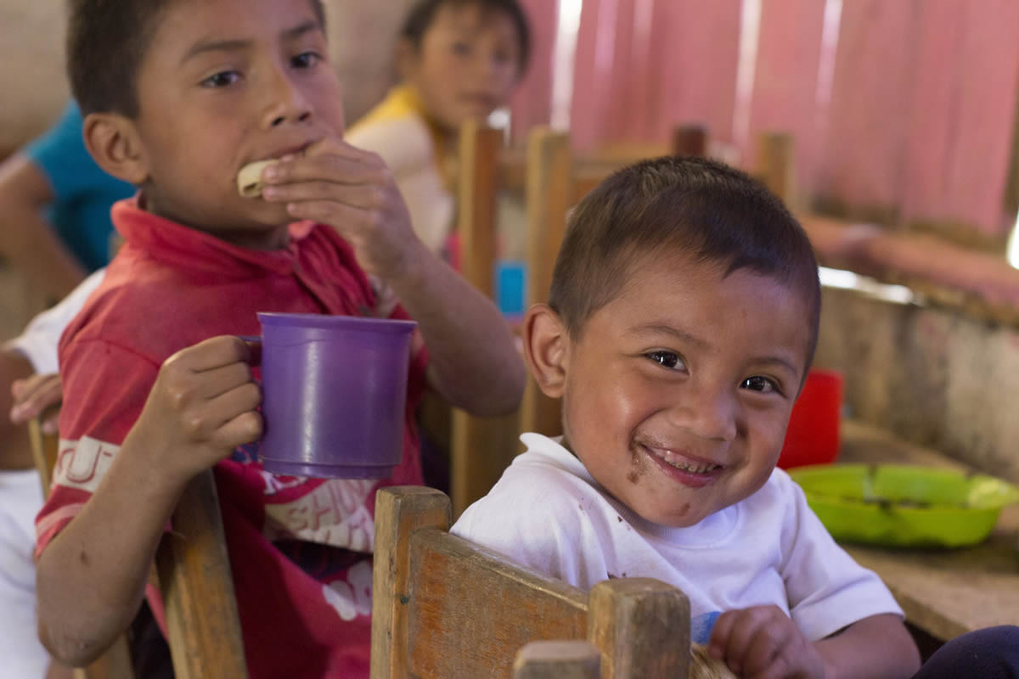
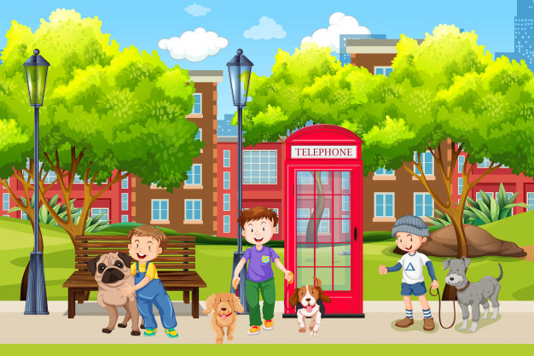
El contexto social influye en el aprendizaje, tiene una profunda influencia en como se piensa y en lo que se piensa, el contexto forma parte del procesos de desarrollo.
La influencia del contexto es determinante en el desarrollo del los niños, es por eso que si un niño crece en un medio rural, lo más probable es que sus relaciones estén ligados a vínculos familiares lo cual genera un desarrollo diferente al que esta rodeado de un contexto urbano.
El niño del medio rural desarrolla habilidades corporales, capacidad de observación y conocimientos acerca de donde vive porque el medio se lo permite, el del contexto urbano tendrá mayor acercamiento a aspectos culturales y tecnológicos lo cual contribuye con el desarrollo de nuevas modalidades en proceso de socialización.

